Slide 1
Презентация к уроку Окружающего мира в 1 классе по программе «Школа России». Тема: «Семейные поколения. Моя семья в прошлом и настоящем » Учитель: Лукьянова Тамара Николаевна
МБОУ «Кузедеевская СОШ» Новокузнецкого округа, п. Кузедеево
2025 год

Slide 2
Что такое семья?
Семья – это группа людей, которые живут вместе и заботятся друг о друге. Обычно семья состоит из родителей (мамы и папы) и их детей. Семьи могут быть разными: некоторые состоят только из родителей и детей, а некоторые включают в себя и других родственников, таких как бабушки, дедушки, тети и дяди. В семье люди делят радости и трудности, помогают друг другу и проводят время вместе.

Slide 3
Отгадай загадки!
Все родные, с кем живёте,
Даже дядя или тётя,
Непременно вам друзья,
Вместе вы — одна…

Slide 4
Отгадай загадки!
Слово это тёплое сердце согревает, И без слова этого жизни не бывает. Утром, днём и вечером я твержу упрямо Это слово вечное, ласковое — …

Slide 5
Отгадай загадки!
Ты сильный и смелый, И самый большой, Ругаешь — по делу, И хвалишь — с душой! Ты друг самый лучший, Всегда защитишь, Где надо — научишь, За шалость простишь. Я рядом шагаю, За руку держусь! Тебе подражаю, Тобою горжусь. Про кого эта загадка, Ну, конечно же, про …

Slide 6
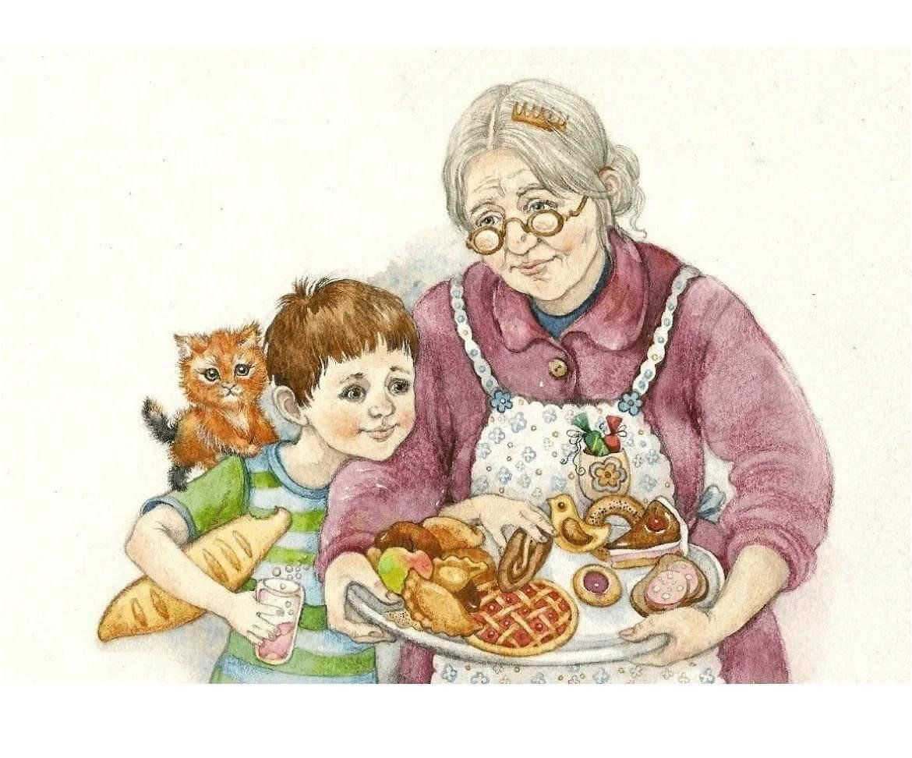
Отгадай загадки!
Испечёт для нас пирог, Сварит к завтраку творог, И журнал свой прочитает, Как всегда всё успевает. Мы о ком сейчас спросили, Добрых слов наговорили?

Slide 7
Отгадай загадку!
Кто всю жизнь работал,
Окружал заботой
Внуков, бабушку, детей,
Уважал простых людей?
На пенсии уж много лет
Нестареющий наш …
…

Slide 8
Отгадай загадки!
Я у мамы не один, У неё ещё есть сын, Рядом с ним я маловат, Для меня он — старший…

Slide 9
Отгадай загадки!
Мама с папой говорят, Что теперь я — старший брат, Что за куколка в коляске Плачет от ужасной тряски? В ванной ползунков гора! Брату кто она?

Slide 10
Семья – это… (приведи свои примеры )

Slide 11
День семьи, любви и верности в России (8 июля)

Slide 12
Домашнее задание : «Наши проекты. Проект «Моя семья».

Slide 13
Как зовут твоих дедушку и бабушку?
- Какие обязанности ты выполняешь дома?
- С кем интересней в семье? Почему?
- Чем радуешь родителей?
- Чем огорчаешь родителей?
- Как называют тебя дома ласково?
- Что вам нравится дома?
- Почему важно в семье любить друг друга?
- Как вести себя, когда провинился?
- Какое чувство должно всегда жить в семье?
- Кто тебя понимает лучше всех?

Slide 14
Список источников
https://fsd.multiurok.ru/html/2018/03/30/s_5abdd3c29b9cd/img_s873097_1_4.jpg
https://sun9-67.userapi.com/s/v1/ig2/keRiL-cjPsugBeQS82XDvPdwYl7p-zTjCtTxEoHrEP1ESt6KhKY2K3nZhnFQ75HZ3_j9r48ng3z5iM7WbaQBRq0k.jpg?quality=95&as=32x32,48x48,72x72,108x108,160x160,240x240,360x360,480x480,540x540,640x640,720x720,1080x1080,1280x1280,1440x1440,2048x2048&from=bu&u=gsqhZHkcNN6tJx45gph7Lz1LBAsgfdoQuGyVp9zV1j0&cs=604x604
https://r1.nubex.ru/s2630-a74/f1628_56/Загадки%20о%20семье%20и%20дружбе.jpg

